Slide 1
„PiNOKIO” CARLO COLLODI
Opracowanie lektury
Zuzanna Mikulska

Slide 2
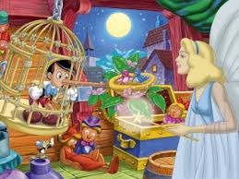
CZAS I MIEJSCE AKCJI
Akcja „Pinokia” toczy się we Włoszech, w nieokreślonym czasie.
Bohaterowie odwiedzają też magiczne krainy, takie jak Zabawkonia. W książce opisane zostają losy drewnianej kukiełki od momentu jej wyrzeźbienia z niezwykłego, mówiącego kawałka drewna, aż do przemieniany w żywego chłopca.

Slide 3
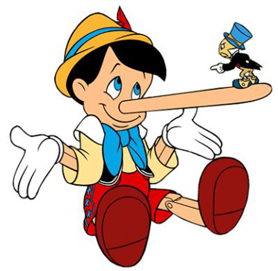
INFORMACJE O BOHATERACH
Pinokio - tytułowy bohater książki– drewniana marionetka wystrugana z drewna przez Gepetta. Jako chłopiec był niegrzeczny i złośliwy, nie słuchał swego ojca, ani rad innych. Po wielu przygodach zaczął okazywać dobre serce, dzięki czemu został zamieniony w prawdziwego chłopca.

Slide 4
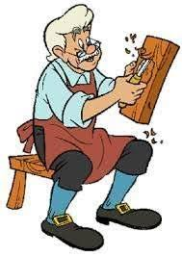
Gepetto - stary stolarz, przezywany ze względu na swą perukę Mamałygą. Z kawałka drewna wyrzeźbił marionetkę – Pinokia. Nie miał wpływu na zły charakter chłopca. Kochał go i wybaczał jego przewinienia. Z miłości ruszył na jego poszukiwania w świat. Został połknięty przez rekina i w jego wnętrzu spędził dwa lata. Uratowany przez Pinokia zamieszkał wraz z nim w chatce.

Slide 5
Podsumowanie - plan wydarzeń
1. Znalezienie kawałka drewna przez Majstra Antonia. 2. Dźwięki wydawane przez drewno. 3. Odwiedziny Gepetto u Majstra. 4. Kłótnia staruszków. 5. Wyrzeźbienie Pinokia. 6. Początek psot pajacyka. 7. Gepetto w więzieniu. 8. Rady Mówiącego Świerszcza zakończone jego śmiercią. 9. Próba zrobienia jajecznicy. 10. Zwęglenie stóp przez Pinokia. 11. Powrót Gepetta i śniadanie składające się z trzech gruszek. 12. Nowe stopy Pinokia i obietnica poprawy. 13. Nowy strój Pinokia i zakup elementarza za pieniądze ze sprzedaży surduta. 14. Decyzja o sprzedaży elementarza. 15. Przedstawienie w Wielkim Teatrze Marionetek. 16. Groźba spalenia Pinokia przez Ogniojada. 17. Darowanie życia Pinokiowi, a następnie Arlekinowi przez dyrektora. 18. Pomoc Ogniojada. 19. Spotkanie Pinokia z kulawym Lisem i ślepym Kotem. 20. Marzenie o Polu Cudów.

Slide 6
21. Noc w Gospodzie pod Czerwonym Homarem. 22. Ostrzeżenie ducha Mówiącego Świerszcza. 23. Napad zbójców na Pinokia. 24. Gonitwa i powieszenie Pinokia na dębie. 25. Ratunek Wróżki. 26. Ozdrowienie za sprawą gorzkiego lekarstwa. 27. Kłamstwa Pinokia wydłużające jego nos. 28. Ponowne spotkanie oszustów - Lisa i Kota. 29. Zasadzenie złotych monet na Polu Cudów. 30. Zdziwienie oszukanego Pinokia. 31. Czteromiesięczny pobyt Pinokia w więzieniu w Mieście Głupców. 32. Spotkanie z zielonym wężem zagradzającym drogę.
33. Próba zaspokojenia głodu winogronami z cudzego pola. 34. Pinokio – psem podwórzowym. 35. Uwolnienie w zamian za wydanie łasic – złodziei kur. 36. Przekonanie o śmierci Wróżki. 37. Podróż na gołębiu nad morze. 38. Wyruszenie na ratunek tonącemu ojcu. 39. Przybycie do Kraju Pracowitych Pszczół.

Slide 7
40. Spotkanie z Wróżką i obietnica poprawy. 41. Nauka Pinokia w szkole. 42. Wycieczka nad morze w celu obejrzenia wielkiego rekina - rybopsa. 43. Bójka z kolegami i aresztowanie Pinokia. 44. Pogoń psa za Pinokiem. 45. Uratowanie życia mastyfa Alidoro. 46. Złapanie Pinokia w sieci. 47. Ocalenie Pinokia przed usmażeniem przez wdzięcznego Alidora.
48. Powrót Pinokia do Wróżki. 49. Uczciwa nauka pajacyka. 50. Zapowiedź przemiany w chłopca. 51. Ucieczka Pinokia z Knotem do Zabawkonii. 52. Zamiana chłopców w osły. 53. Pinokio cyrkową atrakcją
54. Wrzucenie osła do morza przez staruszka pragnącego zrobić bęben. 55. Cudowne odrodzenie pajacyka.

Slide 8
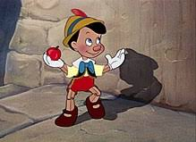
56. Połknięcie Pinokia przez wielkiego rekina. 57. Rozmowa z tuńczykiem. 58. Odnalezienie Gepetta. 59. Uwolnienie się z wnętrza rekina. 60. Bezpieczne dotarcie do brzegu Pinokia i ojca. 61. Spotkanie z żebrakami – Lisem i Kotem. 62. Zamieszkanie w skromnej chatce. 63. Ciężka praca i nauka Pinokia. 64. Oddanie oszczędności chorej Wróżce. 65. Zamiana kukiełki w żywego chłopca. 66. Szczęście w domu Pinokia

Slide 9
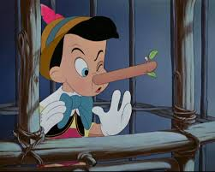
PRZESŁANIE;]
Przesłanie baśni: tylko posłuszne, pracowite i dobre dzieci są pociechą rodziców, a potem wyrastają na pożytecznych ludzi.
Pinokio jest pajacykiem, który tak jak my często popełnia błędy. Potrzebuje on długiego czasu, by stać się chłopcem grzecznym, kochającym, odpowiedzialnym, pracowitym, chętnym do nauki. Wreszcie jednak dochodzi do takiego etapu w swoim życiu. Wówczas czuje się szczęśliwy

Slide 10
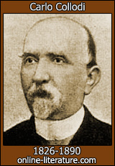
AUTOR CARLO COLLODI
Carlo Collodi, właściwie Carlo Lorenzi- włoski pisarz i dziennikarz. Autor powieści i komedii, najbardziej znany jako twórca postaci Pinokia. Pseudonim Collodi używany od 1856, jest nazwą toskańskiego miasteczka, w którym urodziła się jego matka Angela Orzli.

Slide 11
Moja ocena lektury
Lektura była bardzo ciekawa i bardzo mi się podobała.
Przygody Pinokia uczą nas, że ważna jest miłość bliskich oraz że kłamstwo nie popłaca, podobnie jak brak nauki. Nieustanna zabawa zmienić może każdego w osła. Musimy doceniać to, że inni starają się o nasze dobro – tak, jak Gepetto i wróżka dbali o Pinokia. Warto też pamiętać, iż podstępy nie popłacają.

Slide 12
Cytaty pouczające z lektury
„W przyszłości bądź roztropny, a szczęście uśmiechnie się do Ciebie”;
„Kłamstwa, mój chłopcze, można poznać w jednej chwili. Są dwa rodzaje kłamstw – jedna mają krótkie nogi, a inne długie nosy. Twoje należą do tych drugich”;
„Złe towarzystwo prędzej czy później sprawi, że stracisz miłość do nauki. Pewnego dnia sprowadzą cię na złą drogę”;
„Nie słuchaj tych, którzy obiecują, że z dnia na dzień staniesz się bogaty, mój chłopcze. Zazwyczaj są to głupcy albo oszuści!”;
„Biada chłopcom, którzy nie chcą słuchać rodziców i uciekają z domu! Nigdy nie będą szczęśliwi, a gdy staną się starsi, gorzko tego pożałują”

Slide 13
KONIEC

